Slide 1
WP5 – Task 5,4 GREEN ENERGY
Review Meeting
Giovedì 12 Settembre - Venerdì 13 Settembre
Radiotelescopi di Medicina
IRA - Bologna
Manuela Naldi

Slide 2
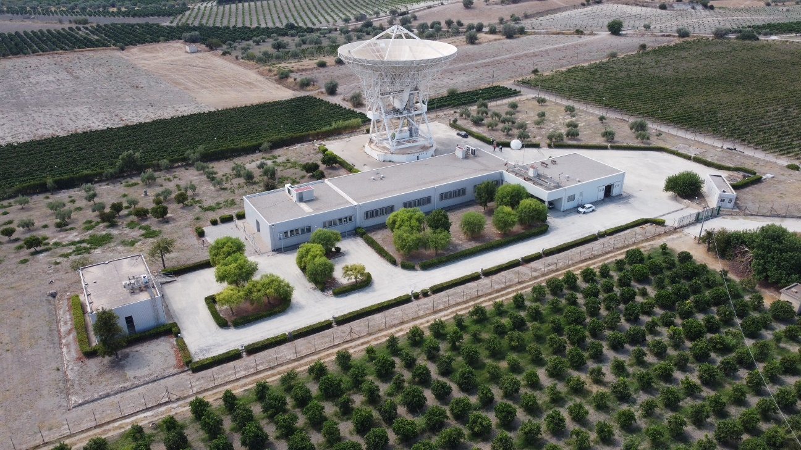
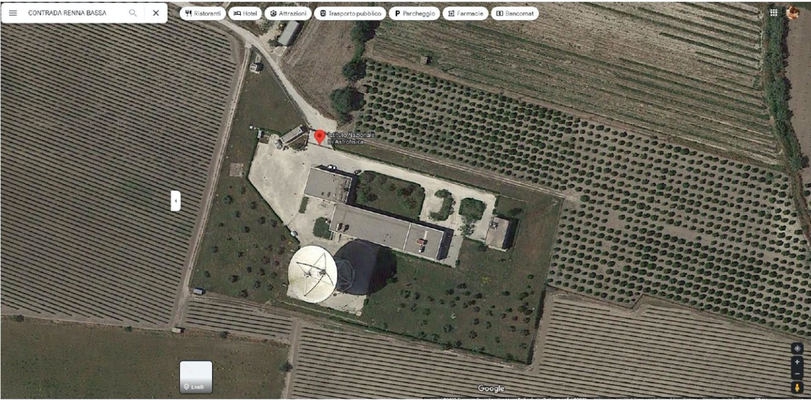
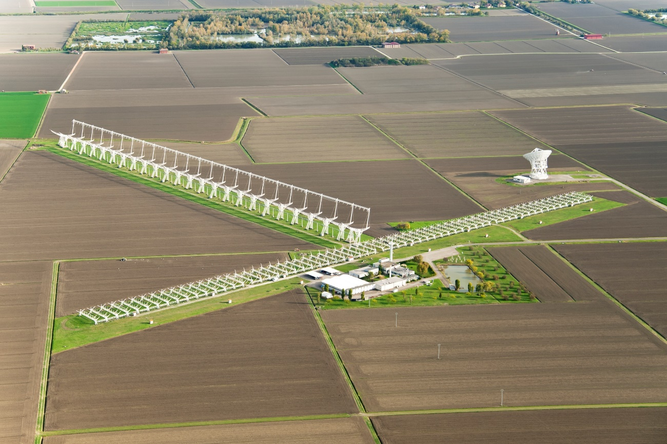
Progetto
Impianto fotovoltaico a terra e relamping dell’edificio principale
Impianto fotovoltaico sul coperto dell’edificio principale
Stazione Radioastronomica di Noto (SR)
Stazione Radioastronomica di Medicina (BO)
Obiettivi
efficientamento energetico
riduzione consumo combustibili fossili
riqualificazione e comfort ambientale
risparmio economico
Missione 4 • Istruzione e Ricerca
Missione 4 • Istruzione e Ricerca
L’importo finanziato 670.000 € totali rimodulato 722.000 € circa

Slide 3
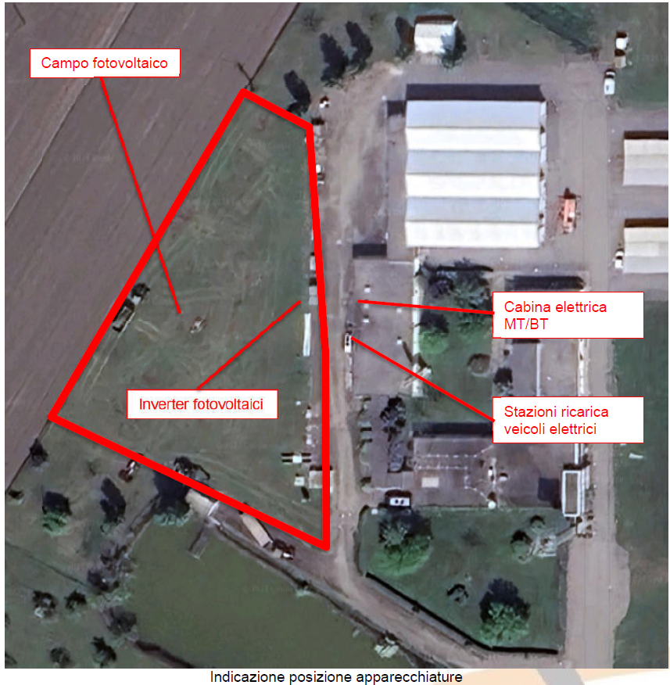
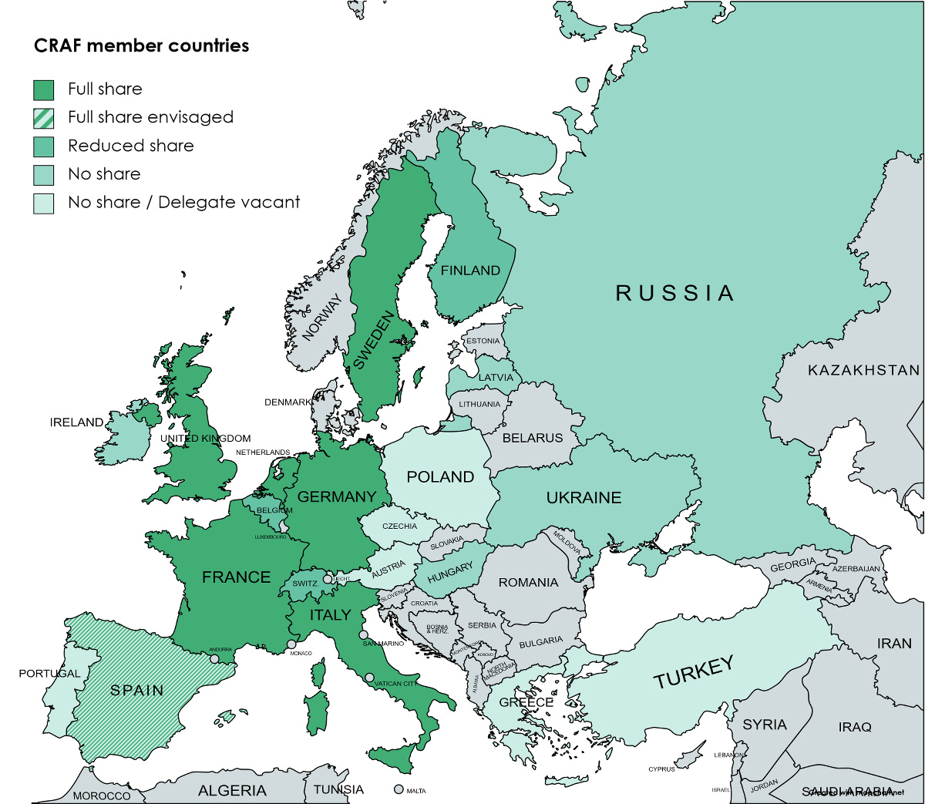
Impianto fotovoltaico Stazione Radioastronomica di Medicina
Localizzazione
ambito APF_N1 «Nuovi Poli Funzionali» (art. 5.4.1 PSC VG)
Area retrostante l’edificio principale sistemata a prato e priva di vegetazione
contesto agricolo di pianura
Regime autorizzativo
D.I.L.A.
(Dichiarazione Inizio Lavori Asseverata)
art. 6-bis - art. 4 co 2-bis lett c)
D.Lgs. 03/03/2011, n. 28
Importo lavori
Impianto FV 361 K€ - Relamping 64 K€ - Totale QE Intervento 509 K€
Fattibilità tecnica
rispetto delle prescrizioni indicate dal CRAF (Committee on Radio Astronomy Frequenies) ai fini della limitazione delle interferenze radio
Fattibilità urbanistica
area idonea ai sensi dell’art. 20 D. Lgs. 199/2021 e D. Lgs 28/2011
D.G.R. ER N° 28/2010 e succ. D.G.R. 152 del 08/06/2023
Missione 4 • Istruzione e Ricerca
Missione 4 • Istruzione e Ricerca

Slide 4
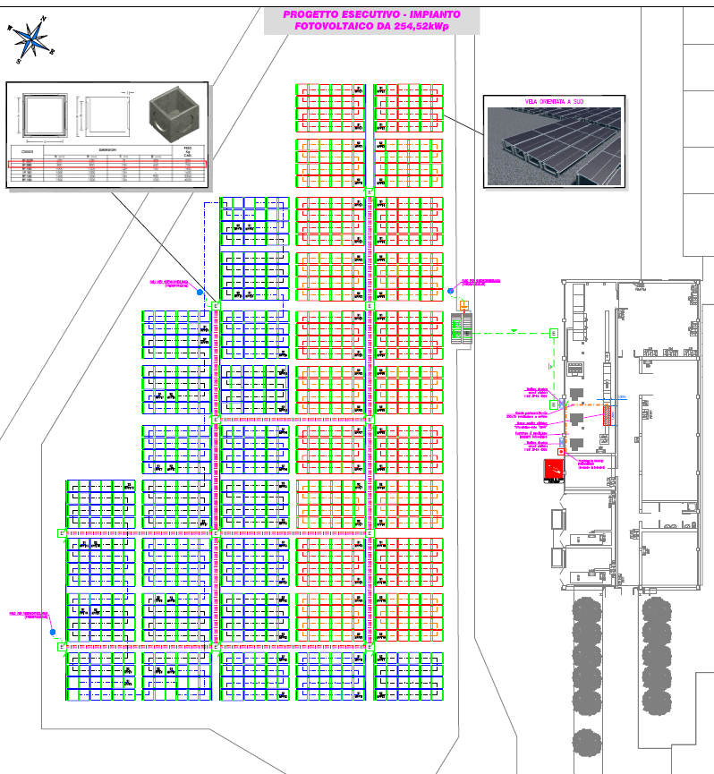
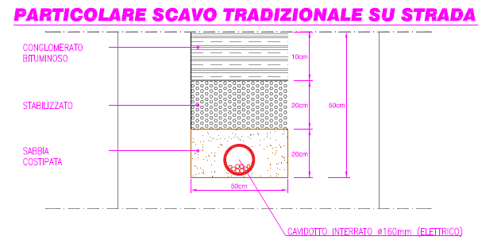
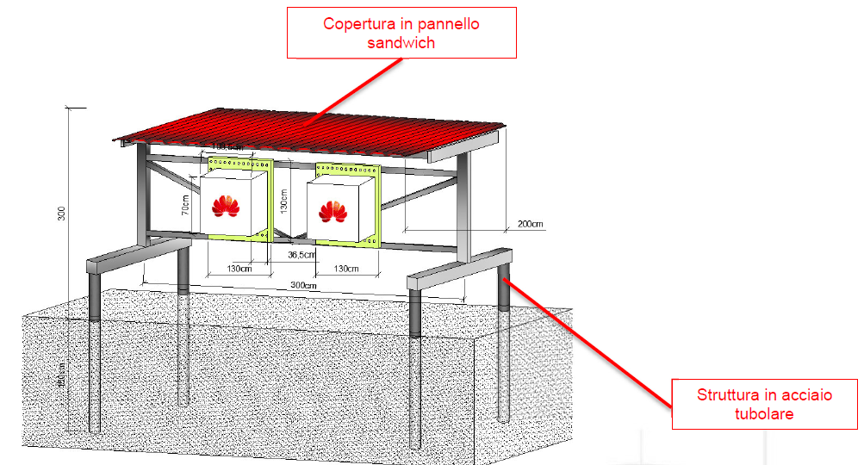
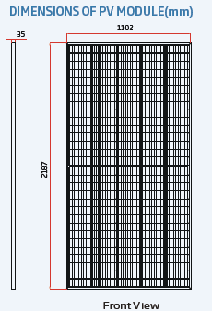
L’intervento comprende Preparazione del piano di posa: scotico e livellamento terreno Scavi e rinterri per posa cavi e collegamenti con cabina MT/BT esistente Posa zavorre a supporto dei pannelli (sistema a vela) Installazione moduli fotovoltaici Installazione struttura Inverter Installazione inverter fotovoltaici 115 KW Predisposizione strutture video sorveglianza Installazione wallbox per ricarica veicoli el.
Messa in servizio dell’impianto e Allacciamento alla rete elettrica nazionale
Missione 4 • Istruzione e Ricerca
Missione 4 • Istruzione e Ricerca

Slide 5
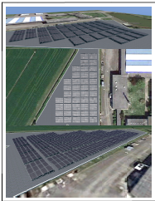
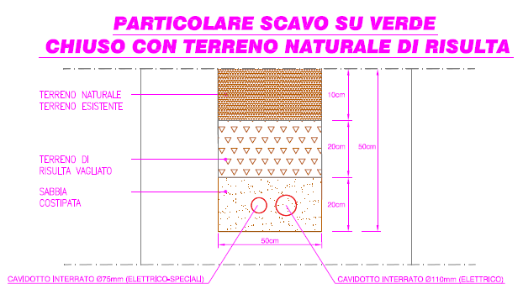
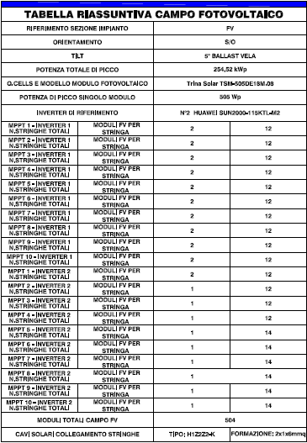
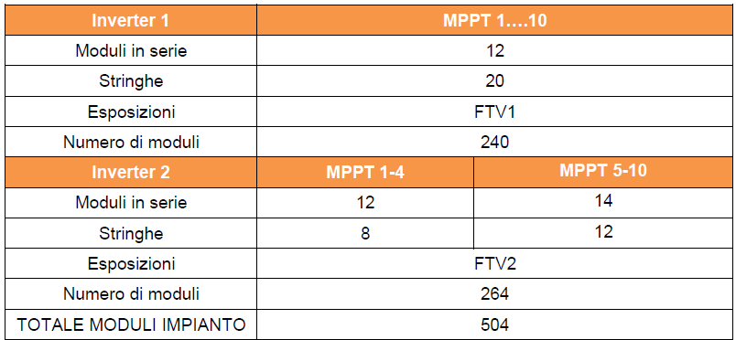
Caratteristiche impianto P= 254,52 KWp
Pannelli in silicio monocristallino 505W/cad – dim. 2187x1102x35mm – peso 26,3 Kg – N. 504
Zavorre Sun Ballast in cemento con inclinazione 5° appoggiate direttamente sul terreno adattato
Verifica statica a ribaltamento (vento) < 25ms (90 Km/h)
Due inverter trifase Huaway SUN2000-115KTL-M2 Superficie complessiva impianto circa 2.105 mq
Cabina MT/BT ubicata all’interno dell’edificio (già presente il trasformatore)
Sistema monitoraggio consumi ed energia prodotta HUAWEI
Missione 4 • Istruzione e Ricerca
Missione 4 • Istruzione e Ricerca

Slide 6
CARATTERISTICHE PROGETTO ESECUTIVO
Conforme ai Criteri Ambientali Minimi (CAM) - DM 23/06/2022
ed al Principio di non arrecare danno significativo all’ambiente (DNSH) PNRR - Scheda 12
STATO DELLA PROCEDURA
Presentato progetto esecutivo in corso di verifica e validazione
Eseguita indagine di mercato per individuazione O.E. da invitare alla procedura negoziata
Predisposta documentazione procedura negoziata per l’affidamento lavori
Previsione individuazione O.E. entro fine ottobre 2024
Previsione esecuzione lavori entro giugno 2025
Durata dei lavori: 210 giorni dalla data di consegna dei lavori
Missione 4 • Istruzione e Ricerca
Missione 4 • Istruzione e Ricerca

Slide 7
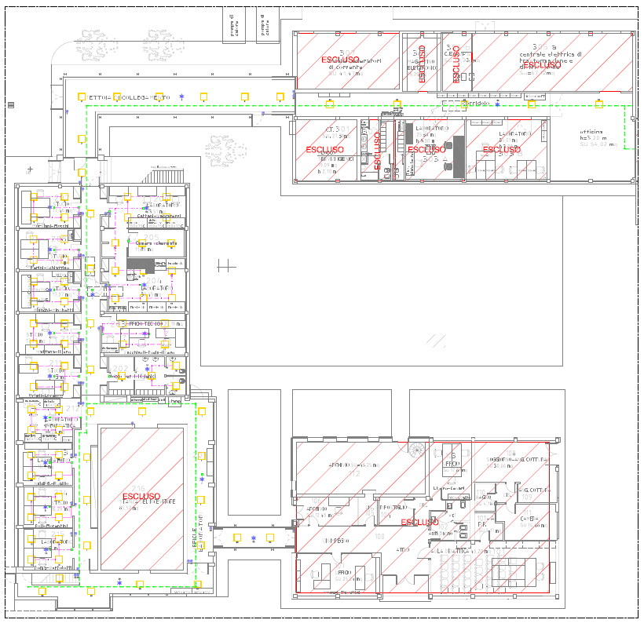
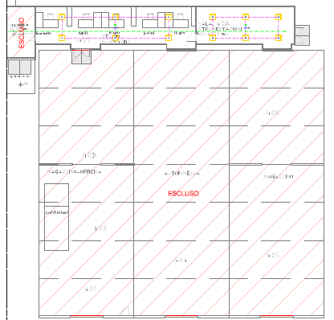
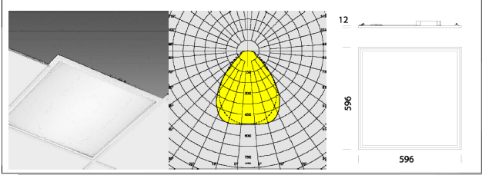
Piano terra
Corpo A, B, C
Relamping Edificio Principale
adeguamento impianto di illuminazione ordinaria
installazione di nuovi apparecchi illuminanti a led in sostituzione di quelli esistenti
abbattimento consumi energetici
migliorare il comfort visivo
opere elettriche
• Canalizzazioni;
• Linee elettriche;
• Impianto luce ordinaria
recupero canalizzazioni e linee elettriche preesistenti se in buono stato
Piano terra
Corpo D
plafoniere led panel 39W ad incasso in controsoffitto
Capannoni
Normativa di riferimento
D.M. 37/08 "Norme per la sicurezza degli impianti";
Normative CEI;
D.M. 23/06/2022 n. 256 (C.A.M.)
Piano primo
Missione 4 • Istruzione e Ricerca
Missione 4 • Istruzione e Ricerca

Slide 8
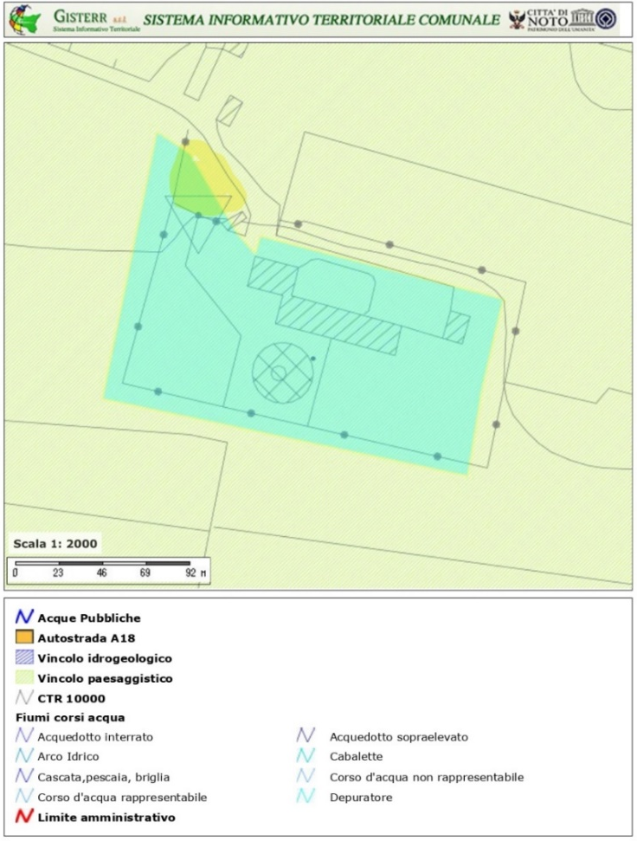
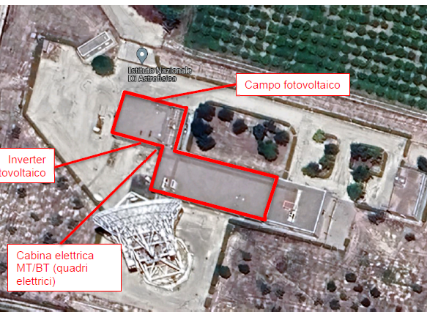
Impianto fotovoltaico Stazione Radioastronomica di Noto
Regime autorizzativo
Intervento libero
art. 7 bis comma 5 del D.Lgs. 03/03/2011, n. 28
Localizzazione
zona agricola E del PRG VG
vincolo paesaggistico art. 136 del D.Lgs. 42/2004
ex L. 1497/1939 (Livello 2)
contesto agricolo di pianura
Importo lavori
Impianto FV 135 K€
Totale QE Intervento 164 K€
Fattibilità urbanistica
Intervento libero
D.Lgs. 28/2011
Fattibilità tecnica
rispetto delle prescrizioni indicate dal CRAF (Committee on Radio Astronomy Frequenies) ai fini della limitazione delle interferenze radio
Durata lavori 60 giorni dalla consegna
Missione 4 • Istruzione e Ricerca
Missione 4 • Istruzione e Ricerca

Slide 9
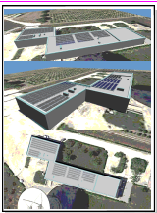
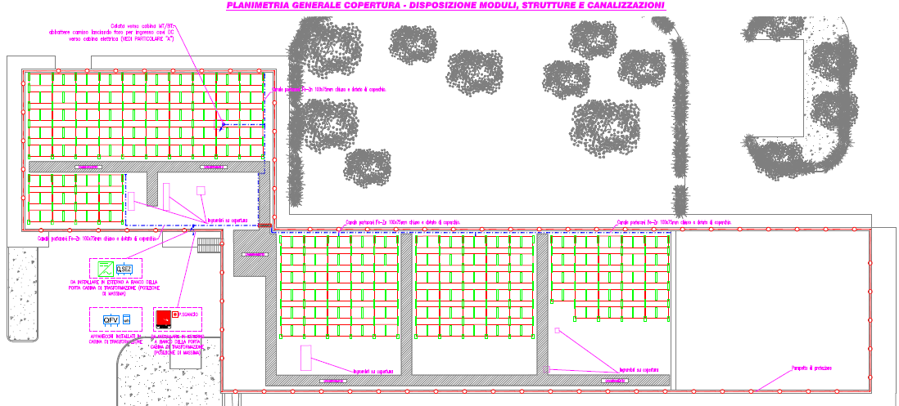
L’intervento comprende: 1) Accantieramento e delimitazione area di lavoro (recinzioni, segnaletica, baracca prefabbricata di cantiere); 2) Posa delle zavorre di cemento a sostegno dei moduli fotovoltaici; 3) Posa dei moduli fotovoltaici; 4) Collegamento stringhe; 5) Posa in opera degli inverter fotovoltaici; 6) Collegamento linee CC/AC a inverter; 7) Posa cavi DC da campo fotovoltaico a cabina MT/BT; 8) Posa in opera del quadro elettrico fotovoltaico rete; 9) Interfacciamento tra quadro elettrico esistente e quadro fotovoltaico; 10) Messa in servizio dell’impianto fotovoltaico; 11) Allacciamento alla rete elettrica nazionale.
Missione 4 • Istruzione e Ricerca
Missione 4 • Istruzione e Ricerca

Slide 10
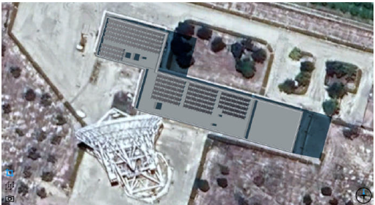
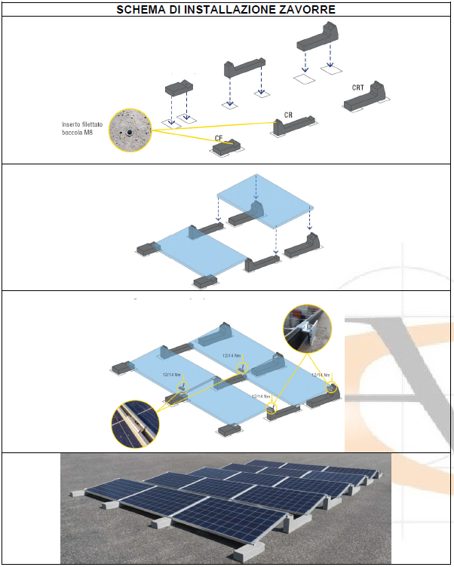
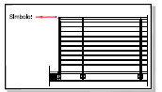
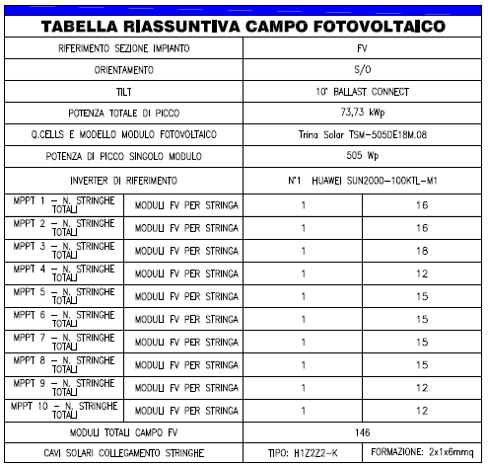
Caratteristiche impianto
P= 71,73 KWp
Pannelli in silicio monocristallino N° 505W/cad – dim. 2187x1102x35mm – peso 26,3 Kg –
Zavorre Sun Ballast in cemento con inclinazione a 10° appoggiate direttamente sul terreno adattato
Verifica statica a ribaltamento (vento) < 28ms (100,8 Km/h)
Inverter trifase Huaway SUN2000-115KTL-M2 Superficie complessiva impianto circa 850 mq
Cabina MT/BT ubicata all’interno dell’edificio
sistema di monitoraggio consumi ed energia prodotta HUAWEI
Missione 4 • Istruzione e Ricerca
Missione 4 • Istruzione e Ricerca

Slide 11
CARATTERISTICHE PROGETTO ESECUTIVO
Conforme ai Criteri Ambientali Minimi (CAM) - DM 23/06/2022 N. 256
ed al Principio di non arrecare danno significativo all’ambiente (DNSH) PNRR - Scheda 12
STATO DELLA PROCEDURA
Presentato progetto esecutivo in corso di verifica e validazione
Individuato O.E. per l’affidamento diretto dei lavori
Predisposta documentazione procedura affidamento lavori
In corso l’affidamento dei lavori di rifacimento del manto di copertura propedeutico all’installazione dell’impianto fotovoltaico
Previsione esecuzione lavori entro giugno 2025
Missione 4 • Istruzione e Ricerca
Missione 4 • Istruzione e Ricerca

Slide 12
GRAZIE
PER L’ATTENZIONE
Next Generation – Croce del Nord
IR0000026
Intervento finanziato nell’ambito del PNRR - Piano Nazionale di Ripresa e Resilienza
M4C2
Missione 4 - Istruzione e Ricerca Componente 2 - Dalla Ricerca alla Impresa
Linea di Investimento 3.1 - Rafforzamento e creazione di Infrastrutture di Ricerca
CUP C53C22000880006
Missione 4 • Istruzione e Ricerca
Missione 4 • Istruzione e Ricerca

